Slide 1
ИМПЛЕМЕНТАЦИЈА НА ИНСТАГРАМ ФИЛТРИ
Семинарска работа
Предмет: Дигитално процесирање на слика

Slide 2
Содржина:
1.
ИНТЕРФЕЈС
5.
INVERT ФИЛТЕР
Како се користи демо апликацијата
Bitwise not – операција и имплементација
2.
SHARPEN ФИЛТЕР
6.
ДЕТЕКЦИЈА НА ОБЈЕКТИ
Конволуција на слики и имплементација
Како се врши детекцијата и некои алгоритми за детекција
3.
GINGHAM ФИЛТЕР
7.
HALLOWEEN ФИЛТЕР
HSV простор на бои, премин од BGR во HSV и имплементација
Имплементација
4.
SEPIA ФИЛТЕР
8.
SMILE ФИЛТЕР
Конволуција на слики, BGR RGB и имплементација
Имплементација

Slide 3
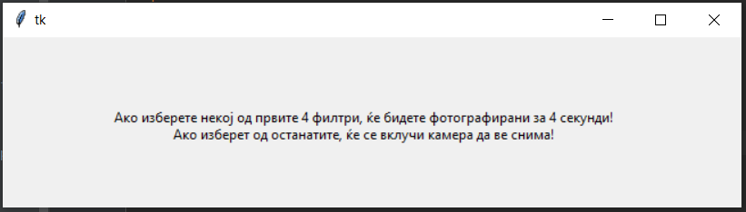
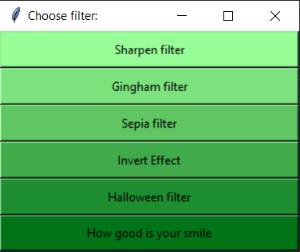
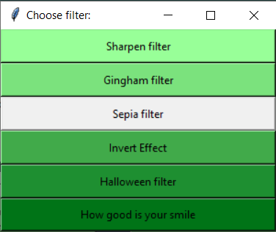
1
ИНТЕРФЕЈС НА ДЕМО АПЛИКАЦИЈАТА
Известување пред користење
Избор на филтри

Slide 4
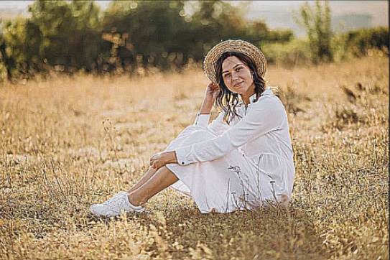
2
SHARPEN ФИЛТЕР
filter2D() од OpenCv библиотека
-1 | -1 | -1
-1 | 9 | -1
-1 | -1 | -1

Slide 5


3
GINGHAM ФИЛТЕР
HSV
01
HUE
се зголемува за 110%
SATURATION
02
се намалува за 90%
VALUE
03
останува исто
hue
saturation
value

Slide 6
04
05
CONTRAST
BRIGHTNESS
BRIGHTNESS
&
CONTRAST
Контрастот се постигнува со множење на секој пиксел од сликата со 1,1.
Потребно е светлината да се намали, затоа на секој пиксел од добиената слика со зголемен контраст се намалува за 20.

Slide 7
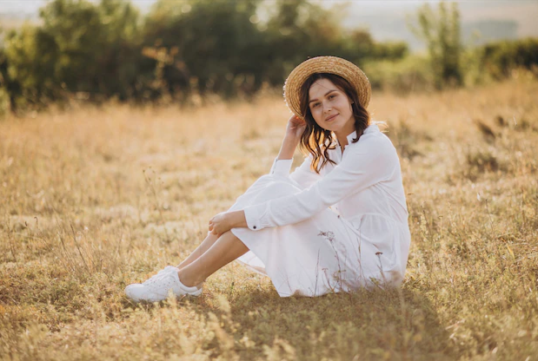

Резултат од примена на Gingham филтерот

Slide 8
SEPIA ФИЛТЕР
4
RGB
конволуција на слики
имплементиран филтер
BGR
обработка на секој пиксел

Slide 9
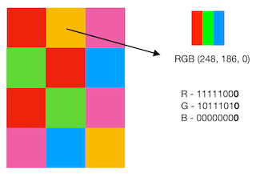
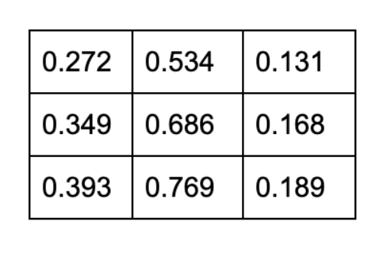
Компоненти на пикселот
Вредности за обработка на пикселот

Slide 10
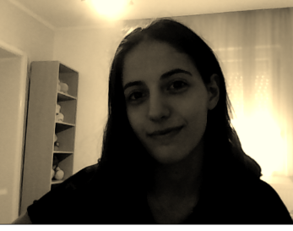
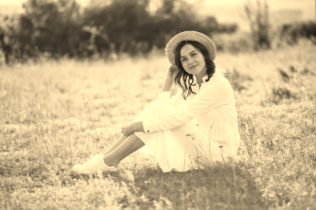
Резултат од примена на Sepia филтерот

Slide 11
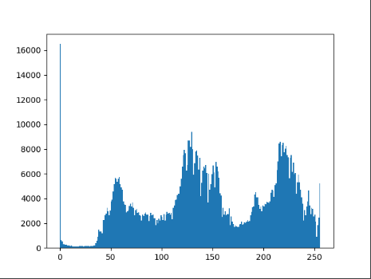
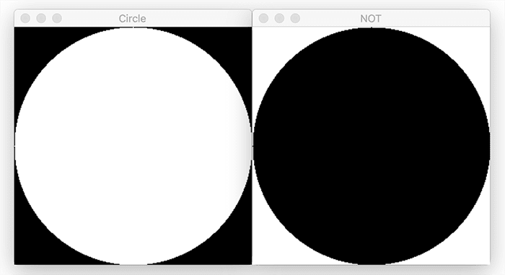
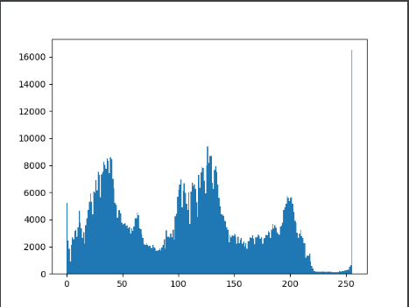
INVERT ФИЛТЕР
5
Bitwise not операција на секој пиксел

Slide 12
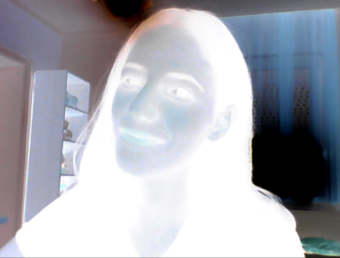
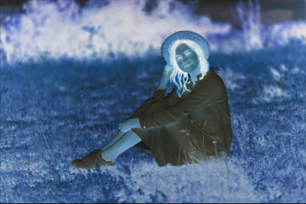
Резултат од примена на Invert филтерот

Slide 13
6
ДЕТЕКЦИЈА НА ОБЈЕКТИ
филтри со видео

Slide 14
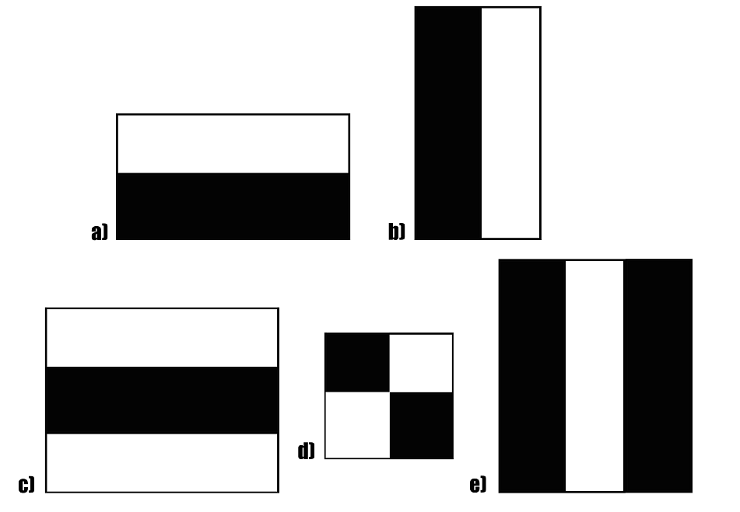
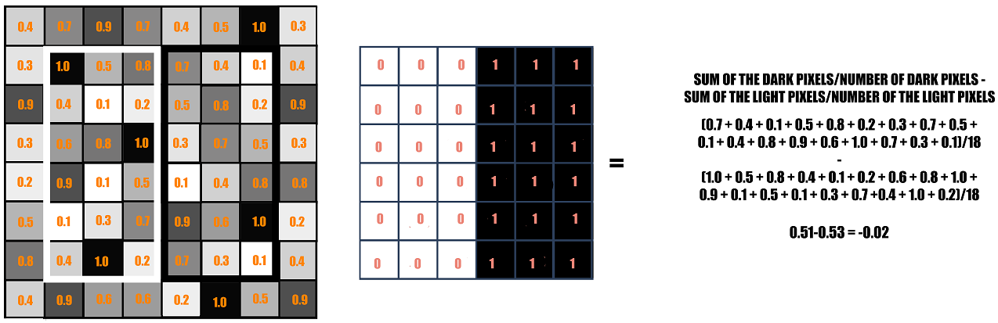
OBJECT DETECTION
HAAR CASCADE
HAAR КАРАКТЕРИСТИКИ
РЕЗУЛТАТ
Техниката за откривање лица на Виола и Џонс.
Пресметување разлика на збирот на светлите и на темните пиксели.
Поблиску до 1 значи детектиран раб.
DAY 2
DAY 4
Despite being red, Mars is actually a cold place
The Moon is an astronomical body orbiting Earth

Slide 15
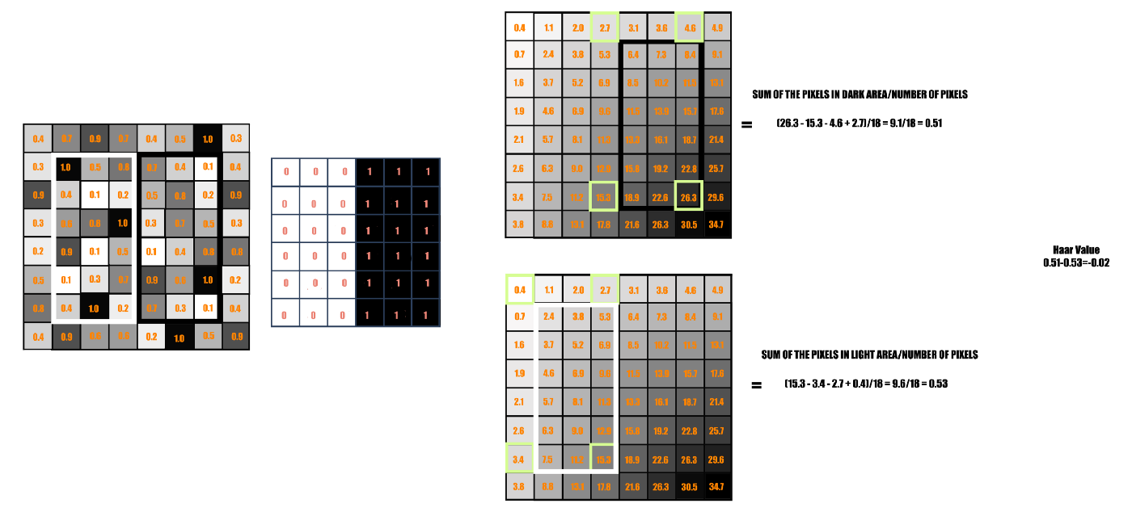
КОНЦЕПТ НА ИНТЕГРАЛНА СЛИКА
За подобри перформанси при извршување се користи концепт на интегрална слика.
Вредноста на пикселот е еднаква на збирот на сите пиксели претходно.

Slide 16
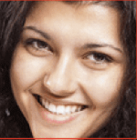
ИМПЛЕМЕНТАЦИЈА НА ДЕТЕКЦИЈА ВО PYTHON
Се вклулува моделот од GitHub со Classifier = CascadeClassifier ('haarcascade_frontalface_default.xml');
faces = classifier.detectMultiScale (image);
for box in faces:
print(face).
Резултат на печатењето е:
[174 75 107 107];
[360 102 101 101].
X=174
Y=75
width=107
height=107

Slide 17
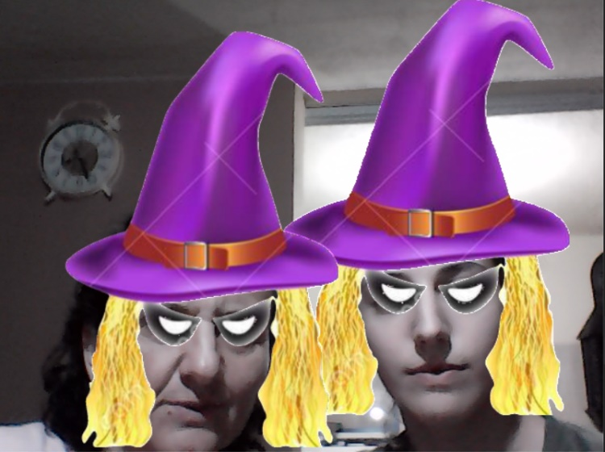
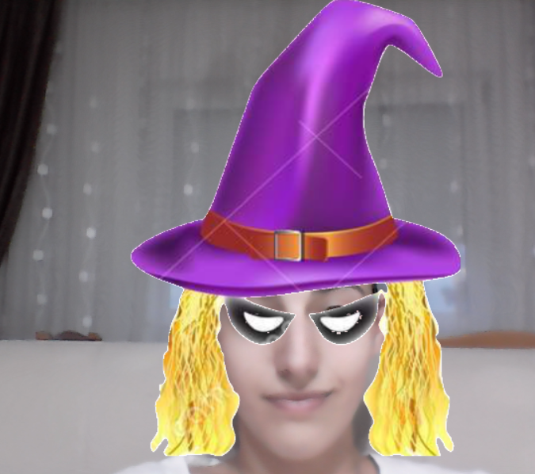
7
HALLOWEEN ФИЛТЕР
Резултат од HALLOWEEN филтерот

Slide 18
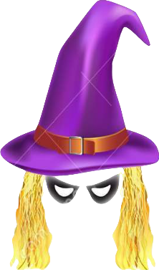


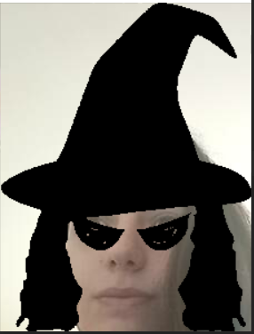
ИМПЛЕМЕНТАЦИЈА
HALLOWEEN МАСКА
BITWISE NOT
Маската која се користи како филтер.
Примена на bitwise not операцијата над претходно добиенот резултат.
THRESHOLD
BITWISE AND
Со функцијата cv2.threshold() сите пиксели со вредност поголема од 10 добиваат нова вредност – 255.
Примена на bitwise and операцијата над резултат од threshold и делот од сликата со детектираното лице.

Slide 19
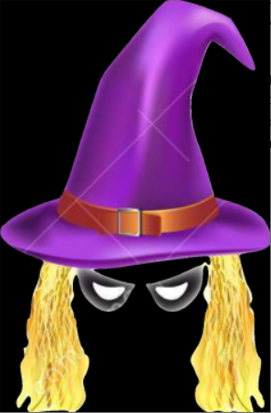
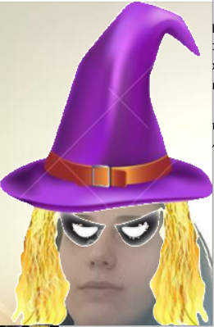
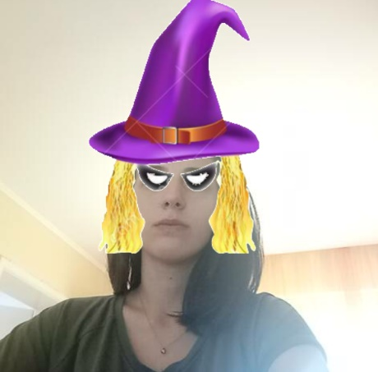
BITWISE AND
ADD
РЕЗУЛТАТ
Повторно се користи истата операција, но овој пат на оригиналната маска и сликата добиена со bitwise not операцијата.
Оваа функција го овозможува крајниот резултат, односно ги собира двете слики добиени со bitwise and операцијата.
Пикселите на претходно добиената слика се заменуваат со пикселите на влезната слика.

Slide 20
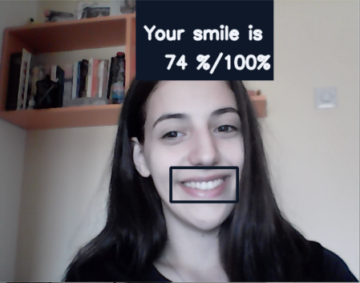
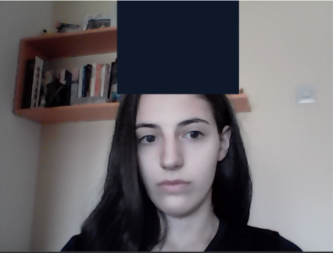
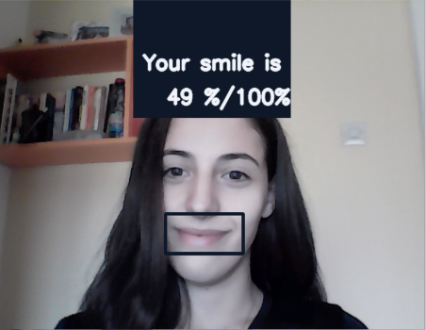
8
HOW GOOD IS YOUT SMILE - ФИЛТЕР
РЕЗУЛТАТИ

Slide 21
01
02
ДЕТЕКЦИЈА
ОЦЕНУВАЊЕ
Прво се детектира лицето и се исцртува правоаголник над главата со cv2.rectangle() функцијата и потоа се врши детекција на насмевка и слично се исцртува правоаголник околу насмевката.
Оценувањето се врши со помош на избор на случаен број и се пишува текст во правоаголникот над глават со cv2.putText().
ИМПЛЕМЕНТАЦИЈА НА ФИЛТЕРОТ

Slide 22
Ви благодарам за вниманието !
Студент: Елена Кецкароска 201036
Ментор: проф. д-р Ивица Димитровски
Скопје, јуни 2022

